Slide 1

管理数量方法与分析
课程串讲

Slide 2
统计数据的分类 (按计量尺度分)分类数据、顺序数据、数值型数。(按时间状况分)截面数据、时间序列数据(第三章讨论)、混合数据。
第一章 数理分析的基础
一、 统计数据
数据整理常用的方法是分组。
分组方法
单项式分组
组距分组
等距分组
异距分组
Notes:
:1, 1, 3

Slide 3
变量数列的常用分布图
变量分布可以用频数频率分布表表示,也可以用频数频率分布图表示。
常用的分布图有 柱形图、直方图、折线图

Slide 4
二、 分布中心的测度
描述分布中心的方式 一种是从位置角度,另一种是数值角度.位置平均数主要有中位数、众数.
数值平均数主要有算术平均数、几何平均数、调和平均数.

Slide 5
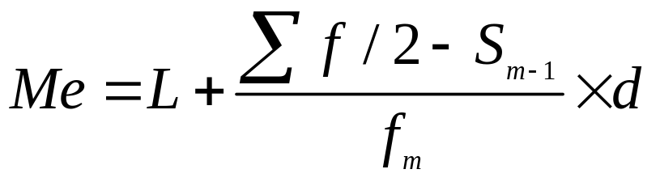
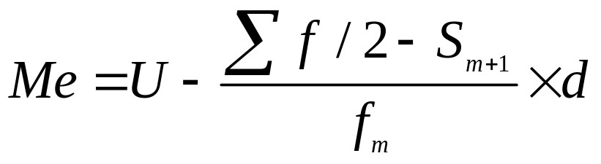
平均数有算术平均数、几何平均数与调和平均数，根据计算方法 分为简单平均数与加权平均数。
中位数—位置平均数
将变量值按照从小到大或从大到小的排序排列，处于中间位置上的那个变量值,用Me表示.
(1) 未分组数据的中位数
（2）分组数据
下限公式
上限公式

Slide 6
众数—位置平均数
变量的全部取值中出现次数最多的变量值,称为此变量的众数,用Mo表示.
众数的计算方法 观察法，插值法.
算术平均数、中位数、众数三者关系
算术平均数、中位数、众数三者之间的数量关系，取决于变量值在数列中的分布状况。
变量值的分布状况分为对称、左偏、右偏

Slide 7
三、离散程度的测度
离散程度测度是变量次数分布的另一个重要特征,反映各变量值远离其分布中心的程度(离散程度)。
测度变量值的离散程度的指标主要有极差、四份位差、平均差、方差、标准差、变异系数。

Slide 8
极差
既有 R = max - min
四分位极差
也称内距, 称第一分位数与第三分位数差的绝对值为四分位极差，记为IQR=| Q₁- Q₃ |。
平均差 各变量值与其算术平均值离差绝对值的算术平均数，记为AD 或M_{d}.
方差 各变量值与其算术平均值离差平方的算术平均数，记为σ².
标准差 各变量值与其算术平均值离差平方的算术平均数的算术平方根，记为σ.

Slide 9
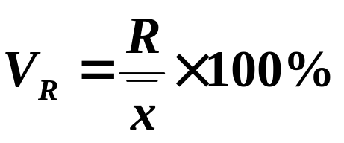
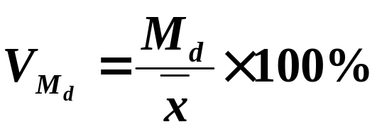
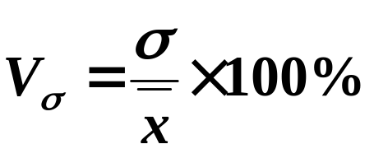
变异系数 各个衡量变量取值之间的绝对差异指标与算术平均数的比率.
变异系数主要有极差变异系数、平均差变异系数、标准差变异系数，具体计算公式

Slide 10
四、偏度与峰度
描述变量分布的偏斜程度，即变量取值分布非对称的程度的指标—偏度；描述变量分布密度曲线顶部的平缓与陡峭程度的指标—峰度。
偏态是指变量分布偏斜程度的,其方法主要有直观偏度系数测度法与矩偏度系数测度法P35 1.24.
当偏态系数SK_{p} =0为对称分布;偏态系数SK_{p} > 0为右偏分布;偏态系数SK_{p} < 0为左偏分布。
直观偏态系数-主要有皮尔逊偏度系数与鲍莱偏度系数.P33 1.18; P34 1.19

Slide 11
峰度描述数据分布的扁平程度,是以标准状态分布为标准，描述数据分布曲线的顶端相对于正态分布顶端而言是平坦还是尖削的程度;峰态用峰度系数的大小来衡量,用Ku表示.
峰度系数的计算公式 P35 1.25

Slide 12
散点图
五、两个变量的相互关系：函数关系，相关关系与不相关关系




























完全正线性相关
完全负线性相关
非线性相关






























正线性相关
负线性相关
不相关

Slide 13
测度两变量相关程度的指标：协方差与相关系数
协方差是两变量的所有取值与其算术平均数.离差乘积的算术平均数.用来测定两变量之间相关关系的方向与密切程度.
计算协方差的公式有算术平均法与加权算术平均法.P37 1.26.1.27
相关系数 是两变量的协方差与它们标准差之积的比. 用来测定两变量之间相关关系的方向与密切程度的常用指标 .
样本相关系数的计算公式 P38, 1.28,1.29

Slide 14
相关系数的取值及其意义
r 的取值范围是 [-1,1]
|r|=1，为完全相关
  r =1，为完全正相关
  r =-1，为完全负正相关
r = 0，不存在线性相关关系
-1≤r<0,为负相关
0<r≤1,为正相关
|r|越趋于1表示关系越密切；|r|越趋于0表示关系越不密切

Slide 15
第二章 概率及其概率分布
一、随机事件与概率
概念 随机现象、随机试验、样本空间、样本点、随机事件，基本事件、必然事件、不可能事件。
事件间的关系与运算
包含关系、相等关系，和事件、积事件、差事件、互斥事件与对立事件.

Slide 16
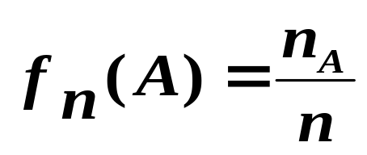
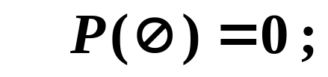
频率 的定义与性质----稳定性
既有
事件的概率的定义与性质
性质1
0≤P(A)≤1
性质2
P(Ω)=1
性质3
若事件A与B是两个互斥事件,则
P(A∪B)=P(A)+P(B)
性质4
若事件A与B是对立事件,则
P(B)=1-P(A)
性质5
若事件A与B是任意两事件,则
P(A∪B)=P(A)+P(B)-P(AB)

Slide 17
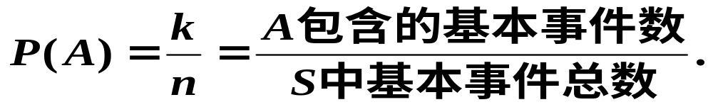
等可能概型（古典概型） 具有下列特点的试验：本空间的元素只有有限个；每个基本事件发生的可能性相同.称为古典概型试验，又称等可能概型试验，所对应的数学模型称为古典概型.
古典概型概率的计算公式

Slide 18
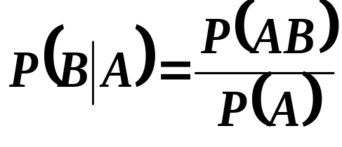
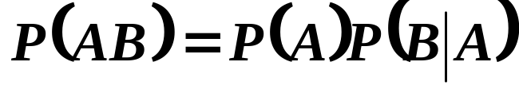
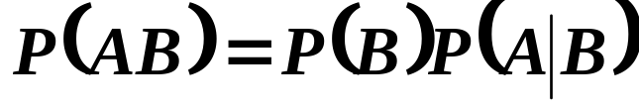
条件概率 设A、B是随机试验E的两个事件,且
P(A)>0
则称
为在事件A发生的条件下事件B发生的条件概率,简称为B在A之下的条件概率.
乘法公式

Slide 19
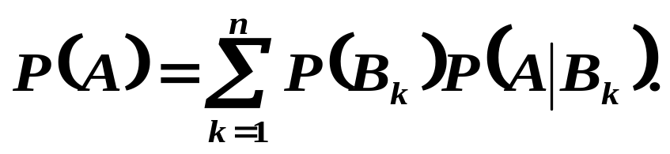
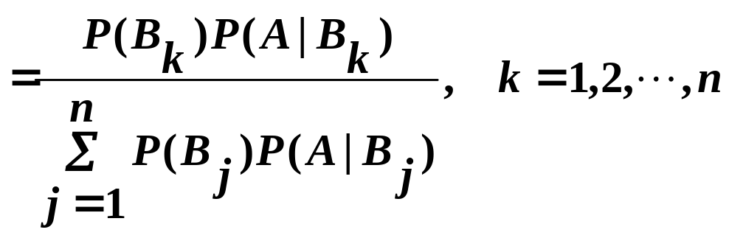
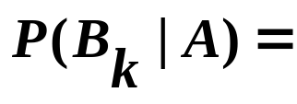
全概率公式 设 B₁,B₂,…,B_{n} 为试验 E 的样本空
间Ω的一个完备事件组,且P(B_{i})>0.则对于任意事件A,均有
贝叶斯公式 设 B₁,B₂,…,B_{n} 为试验 E 的样本空
间Ω的一个完备事件组,且P(B_{i})>0.则对于任意事件A,均有
此公式称为逆概率公式

Slide 20
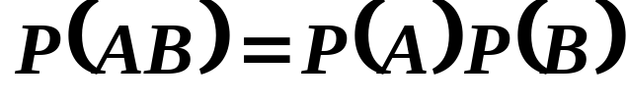
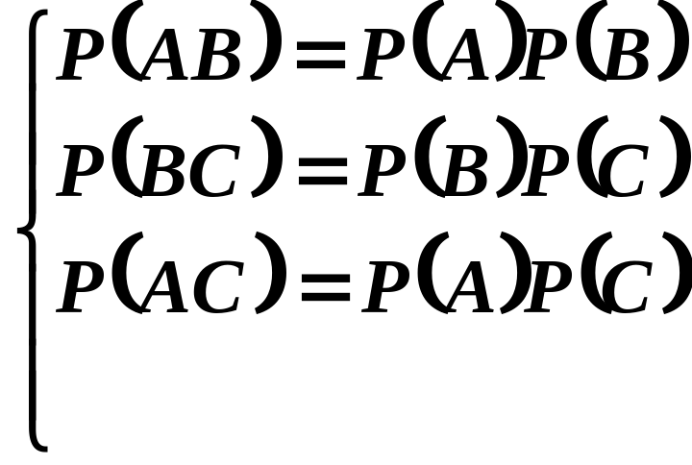
事件独立性 设A、B是两个随机事件，如果
则称A与B是相互独立的随机事件
设A、B、C是三个随机事件，如果
则称A、B、C是相互独立的随机事件．

Slide 21
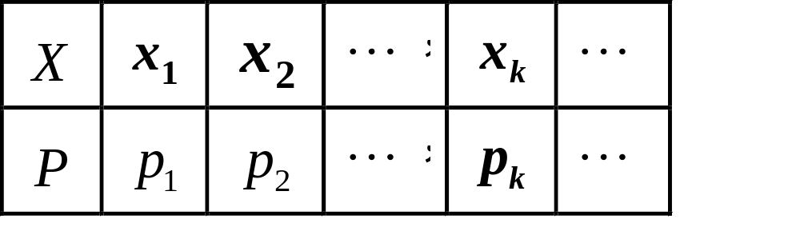
二、 随机变量及其概率分布
根据随机变量取值情况，可将随机变量分为离散型随机变量与连续型随机变量。
离散型随机变量

Slide 22
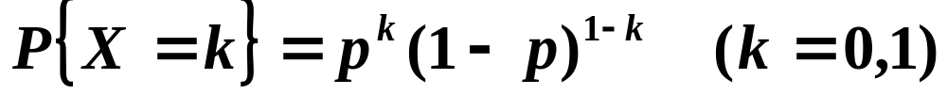
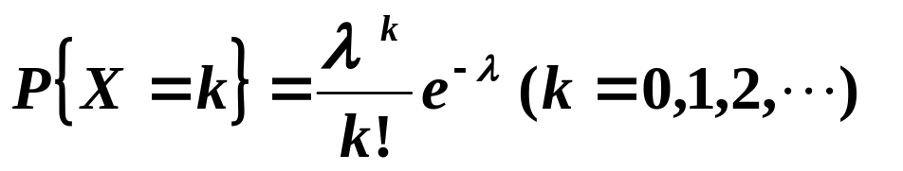
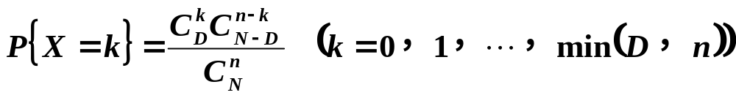
一些常用的离散型随机变量
两点分布
二项分布 X~B(n,p)
泊松分布 X~P(λ)
超几何分布

Slide 23
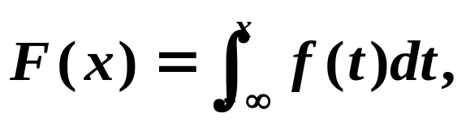

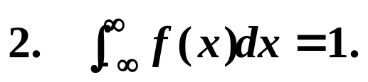
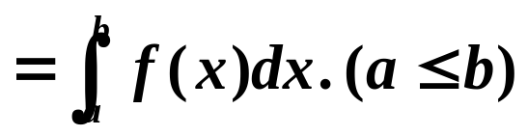

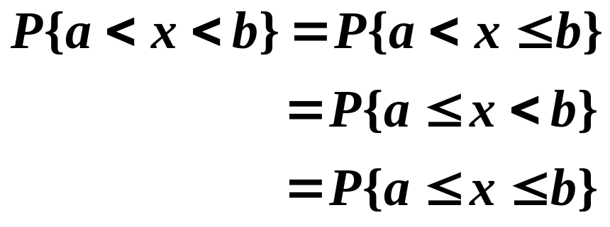
连续型随机变量
定义 如果对于随机变量X 的分布函数F(x),存在非负函数 f (x),使得对于任意实数 x,有
5.连续型随机变量在一点处的概率等于0，即
P{X=a}=0.于是有

Slide 24
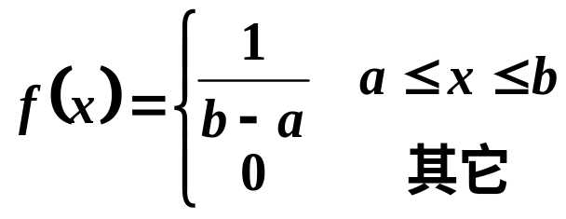
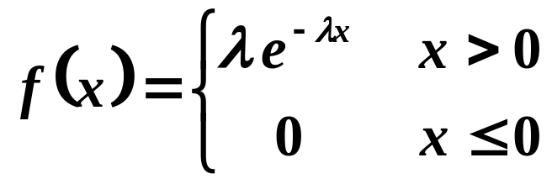
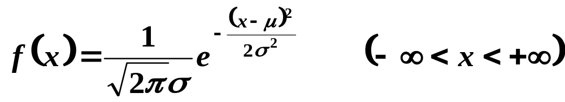
一些常用的连续型随机变量
均 匀 分 布
X ~ U [a , b]
指数分布 X~E(λ)
正态分布 X~N(μ,σ2)
X~N(0,1)

Slide 25
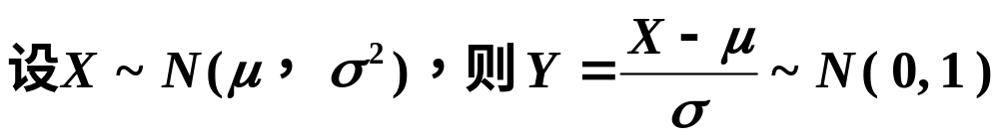
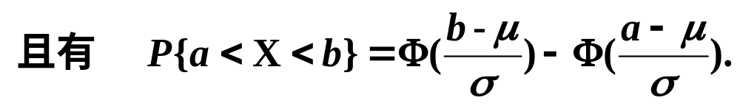
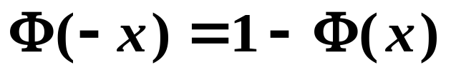
标准正态分布与正态分布的关系

Slide 26
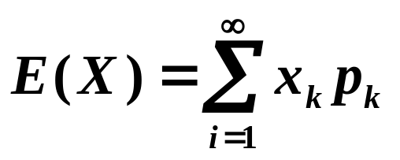
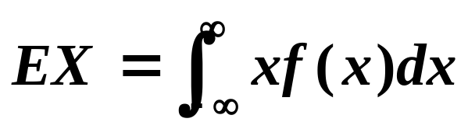
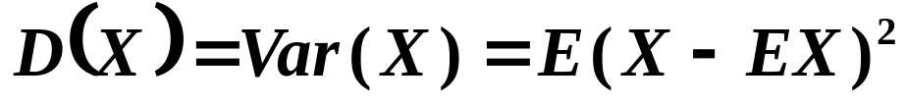
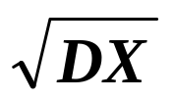
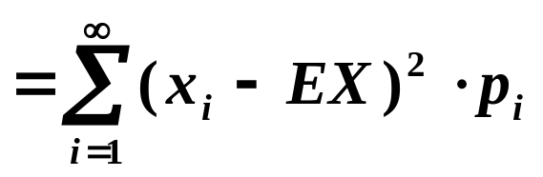
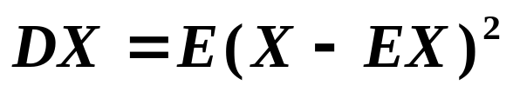
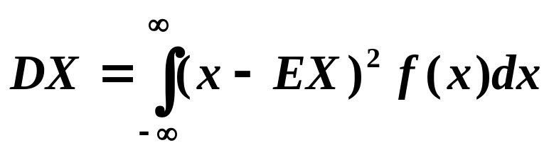
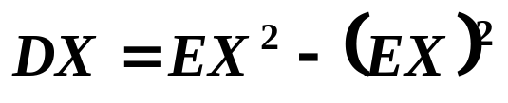
三、 随机变量的数字特征与独立性
数学期望（均值）与方差的定义与计算
随机变量X的期望
方差
而称 为均方差,根方差或标准差记为σ(X)
离散型
连续型
方差另一计算公式

Slide 27
数学期望的性质
a. Ec=c,c 是常数.
若a≤X≤b,则 a≤EX≤b.
b. E(cX)=cE(X),c 是常数.
c. E(X±Y)=EX±EY.
推论 E(aX+bY)=aEX+bEY.
方差的性质
a. DX>0 Dc=0, c 是常数.
b. D(cX)=c²D(X) c 是常数.
c.若X,Y相互独立, 则 D(aX+bY)=a²DX+b²DY.
d.DX=0↔P{X=c}=1,c=EX.

Slide 28
常见分布的期望与方差
离散型 | 分布 | 期望 | 方差
 | X~B(1,p) | p | p(1-p)
 | X~B(n,p) | np | np(1-p)
 | X~π(λ) | λ | λ
连续型 | X~U(a,b) | (a+b)/2 | (b-a)²/12
 | X~E(λ) | 1/λ | 1/λ²
 | X~N(μ,σ²) | μ | σ²

Slide 29
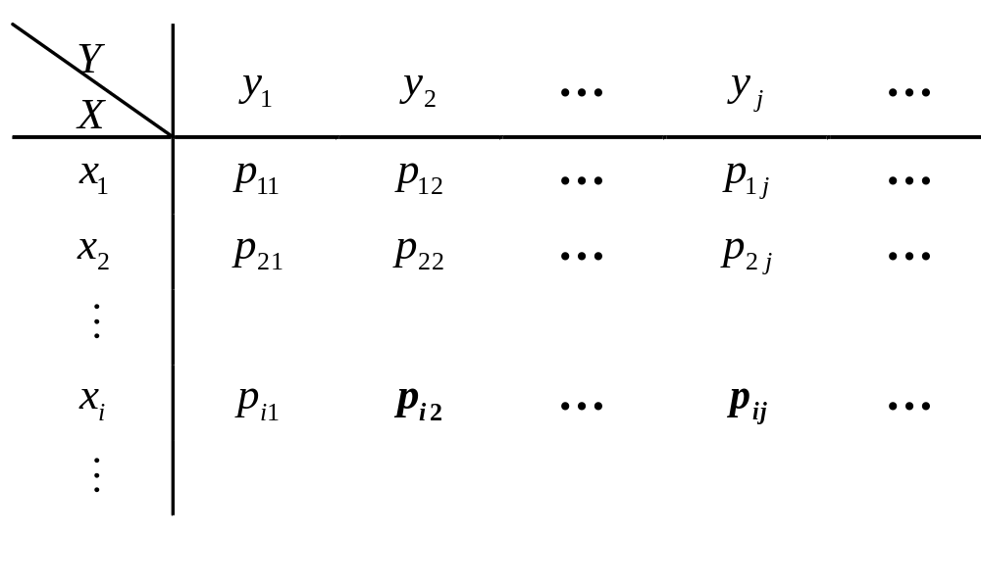
三、二维随机变量与随机变量的独立性
二维随机变量及其概率分布
二维离散型随机变量

Slide 30
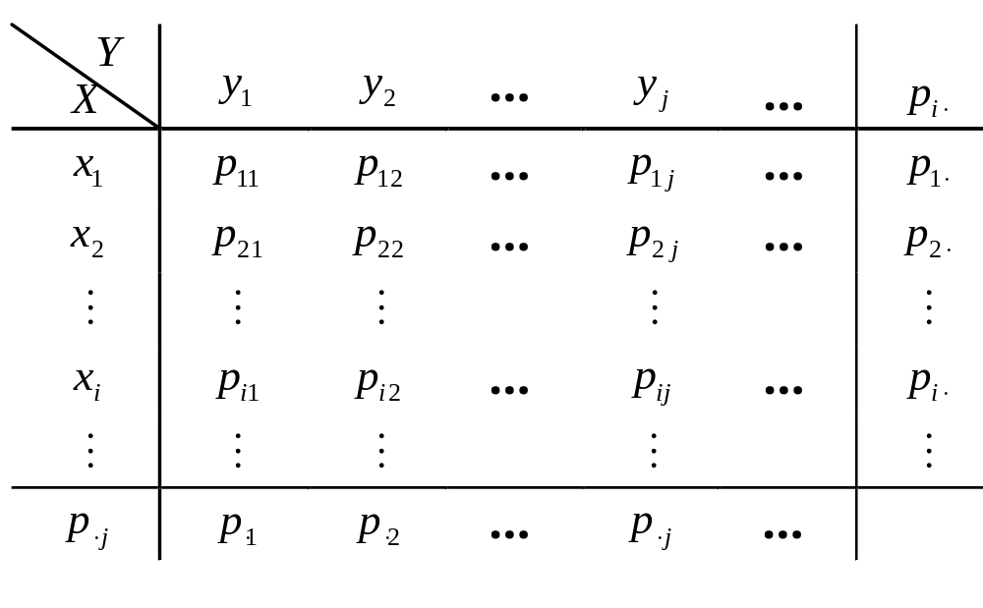
边缘分布

Slide 31
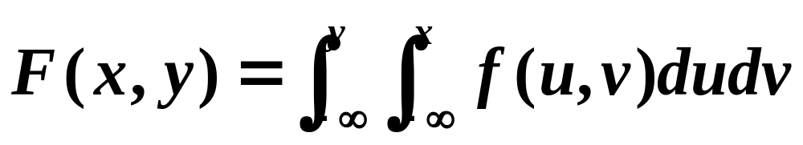
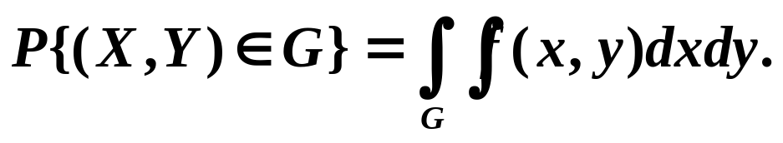
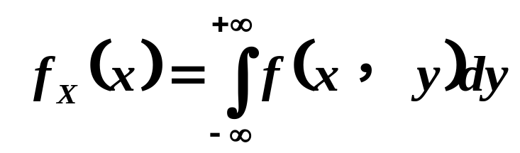
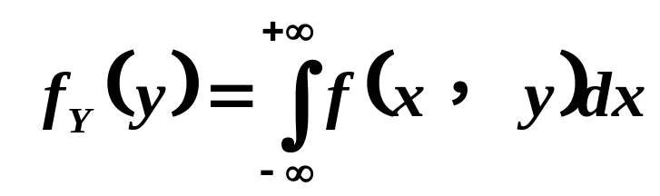
二维连续型随机变量
对于二维随机变量(X,Y)分布函数 F(x ,y )---f(x,y)
设 G 是平面上的一个区域，点 ( X,Y )落在
G 内 的概率为：
随机变量X与Y的边缘密度函数为f_{X}(x), f_{Y}(y)。

Slide 32

二维离散型随机变量的独立性
随机变量X与Y的边缘分布函数分别为F_{X}(x)和F_{Y}(y),
如果对于任意的x,y，均有
则称 X ,Y 相互独立的随机变量。

Slide 33
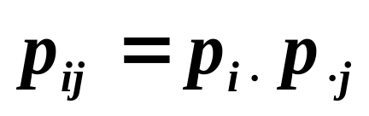
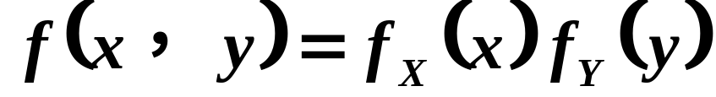
离散型随机变量的独立性
如果对于任意的i, j，均有
则称 X ,Y 相互独立的随机变量.
连续型随机变量的独立性
如果对于几乎所有的x,y，有
则称 X ,Y 相互独立的随机变量。

Slide 34
第三章 时间序列分析
时间序列分析 主要用于描述与探索现象随时间发展变化的数量规律性.
对比分析---水平与速度(序时平均数、增长量、发展速度、增长速度、平均发展速度、平均增长速度);
构成分析---趋势变动、季节变动、循环变动的测定与分析方法.

Slide 35
一、时间序列的概念与分类
时间序列 按照时间顺序将同一现象观察所得到统计指标(变量)的一组观察值进行排列而成的数列。
时间序列的分类
按照指标性质分类 时点数列、时期数列、特征数列
时间序列的构成要素与模型
长期趋势(T)、季节变动(S)、周期波动(C)、不规则变动(D)。

Slide 36
时间序列的模型
时间序列分析的主要内容就是将影响时间序列的这四个因素从时间序列中分离出来,并将它们之间的关系用一定的数学关系式予以表示，再进行分析。
时间序列的分解模型
  乘法模型
  Y_{i}=T_{i}×S_{i}×C_{i}×I_{i}
  加法模型
  Y_{i}=T_{i}+S_{i}+C_{i}+I_{i}

Slide 37
二、时间序列的特征指标
时间序列水平指标 用来反映研究现象的绝对变动量或平均变动量，具体有平均发展水平、增长量、平均增长量。
序时平均数又称平均发展水平 是将时间序列各期发展水平加以平均得到的平均数.用于反映这一段时间内所能达到的一般水平或代表水平。
时期序列、时点序列与特征序列的序时平均数P81;3.3,3.4,3.5,3.6

Slide 38

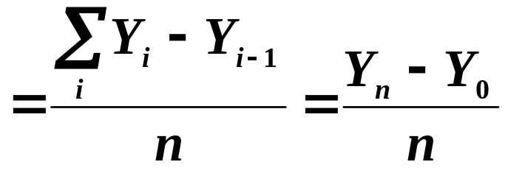
增长量 增长量=报告期发展水平-基期发展水平。
根据基期的不同有逐期增长量与累积增长量，累积增长量等于相应各个时期逐期增长量之和。
平均增长量 观察期各逐期增长量的平均数.
其计算公式为：

Slide 39

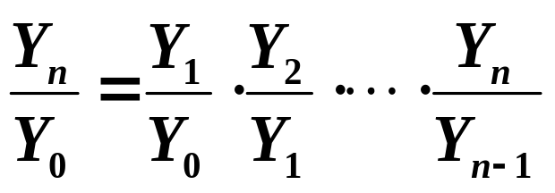
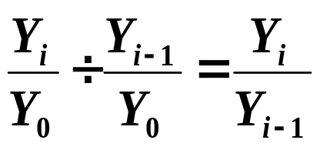
时间序列速度指标 用来反映研究现象在动态上发展变动的相对程度或平均程度，具体有发展速度、增长速度、平均发展速度、平均增长速度。
由于对比的基期不同,发展速度可以分为环比发展速度和定基发展速度
环比发展速度与定基发展速度的关系

Slide 40
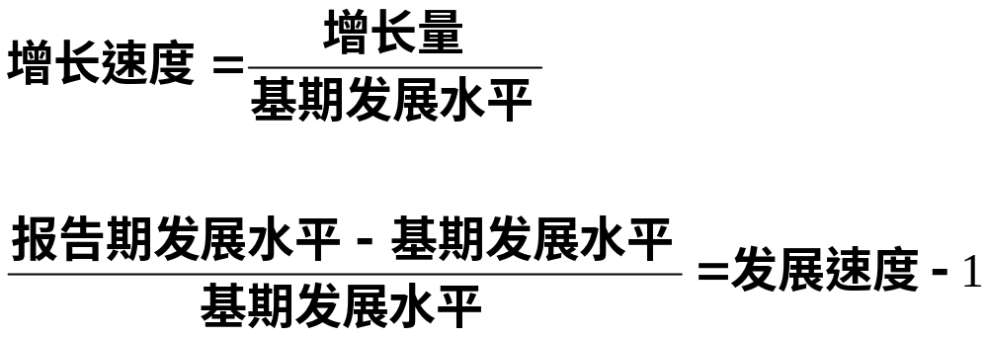

Slide 41


平均发展速度与平均增长速度
平均发展速度的计算
（1）水平法又称几何平均法：
(2)累积法又称方程式法 P89

Slide 42

三、长期趋势的测定与预测
时距扩大法、移动平均法、模型法
数学模型法
常用的趋势线数学模型 线性趋势与非线性趋势
直线趋势方程
此方程中的参数a,b是未知的,需要根据时间序列进行估计.参数a,b的估计方法——最小二乘法p96、分割平均法
曲线趋势模型的拟合与预测 指数趋势曲线与二次趋势曲线

Slide 43
季节变动的测定与预测
分析季节变动的主要方法是测定季节指数,常用的方法是简单平均法(同期平均法)P101与移动平均趋势剔除法P103。
季节变动的程度 根据各季节指数与其平均数(100%)的偏差程度来测定。

Slide 44
四、季节变动的预测
以季节指数为调整基础，采取对时间序列进行外推预测的方法,确定年度以下(季度、月)的预测值。
季节变动预测方法主要有简单季节模型预测与移动平均季节模型预测。

Slide 45
不规则变动的测定
不规则变动的测定 一个具体的时间序列，利用上述方法分别计算长期趋势(T)、季节指数(S)、循环变动(C),再利用乘法模型，分别从模型中剔除长期趋势(T)、季节指数(S)、循环变动(C)的影响，剩余的既是不规则变动。
I=Y/(T×S× C)

Slide 46
第四章 统计指数
一、统计指数的概念与分类
统计指数是指用于测定多个项目在不同场合下综合变动的一种特殊相对数.
统计指数的分类
指数的分类
按内容
按项目多少
按编制方法
按对比场合
数量指数
质量指数
个体指数
总指数
综合指数
平均指数
时间指数
区域指数

Slide 47
二、综合指数
综合指数 是总指数的基本形式。它是由两个总量指标对比形成的指数.凡是一个总量指标可以分解为两个或以上因素的乘积时,将其中一个或一个以上因素固定下来,仅考察其中一个因素指标的变动程度的总指数。
常用的综合指数: 拉氏指数、派氏指数、杨格指数、埃马指数、费暄理想指数。
p127--128

Slide 48


三、平均指数
平均指数 （平均比率指标）是总指数的另外一个形式, 以某一时期的总量为权数对个体指数加权平均计算出来的指数。
若权数（总量）固定基期,有加权算术平均指数p131;4.5,4.6; 若权数（总量）固定报告期,有加权调和平均指数P133,4.11,4.12。
固定权数的加权算术平均指数与加权调和平均指数。
以某一特定量W为权数对个体指数加权平均计算。
其 计算公式为

Slide 49
四、指数体系与因素分析
指数体系 由总量指数及其若干个因素指数构成的一定的数量关系式.称这种经济上有联系，数量上保持一定关系的指数之间的客观联系为指数体系。
在指标体系中,总量指数与各因素指数之间的数量关系是
(1)总量指数等于各因素指数的乘积；
(2)总量的变动差额等于各因素指数变动差额之和。
指数体系主要有个体指数体系、加权综合指数体系、加权平均指数体系。

Slide 50
因素分析法 根据指数体系中多种因素影响的社会经济现象的总变动情况，分析其受各个因素影响的方向与程度的一种方法。
因素分析方法分为两因素分析法与多因素分析法。从绝对关系与相对关系分析各因素对总量的影响程度。

Slide 51



综合指数体系相对关系
综合指数体系绝对关系
加权平均指数体系相对关系
加权平均指数体系绝对关系

Slide 52


平均指标变动所形成的指数体系P146--147
相对关系
可变构成指数=固定结构指数×结构影响指数
绝对关系

Slide 53
第五章 线性规划简介
线性规划---线性目标函数在线性约束条件下的最大值或最小值的问题，统称为线性规划问题。
线性规划通常解决下列两类问题：
（1）当任务或目标确定后,如何统筹兼顾,合理安排,用最少的资源（如资金、设备、原标材料、人工、时间等）去完成确定的任务或目标。
（2）在一定的资源条件限制下，如何组织安排生产获得最好的经济效益（如产品量最多 、利润最大。）

Slide 54
线性规划的数学模型由决策变量、目标函数与约束条件三个要素构成
常用的方法---表上作业法、图上作业法

Slide 55
一、线性规划的基本技巧
效率比法、图解法、表上作业法与图上作业法
效率比法 生产能力的如何合理分配用此法
图解法 资源有限的情况下，如何安排生产，使产量最大。适合于两个决策变量线性规划问题。
表上作业法 物资调运问题用此法。
图上作业法 物资调运问题，车辆运输的调度问题。匈牙利算法 指派问题与旅行商问题。

Slide 56
二、运输问题
资调运问题—表上作业法P166---173
资调运问题 在不同的运输工具、不同的单位运价的情况下,如何组织调运使总运费最小或总吨公里数最小的问题.
表上作业法是求解运输问题的一种简便而有效的方法,其求解工作在运输表上进行,其实质是单纯形法.

Slide 57
表上作业法的步骤
1. 编制运费表与产销平衡表，并用最小元素法编制初始方案。
2. 用闭回路法,求检验数检验初始方案是否最优.若检验数均大于等于0，则方案最优，否则需进行第3步。
3. 若不是最优，即检验数有负值，选择最小检验数，再用闭回路法，求调整数，以调整初始方案。循环使用,直至调整至最优。

Slide 58
最小元素法 基本思想是就近供应，即从运价最小的地方开始供应（调运），然后次小，直到最后供完为止。在运费表上进行。
闭回路 可在运输问题数据表上画出，它是一条封闭的折线，折线的每一条边或者是水平的，或者是垂直的。
对于一条给定的闭回路,数据表上的每一行、每一列多只有两个变量是闭回路的顶点。
检验数λ=空格的闭回路上，第偶数个拐点处的运费之和减去第奇数个拐点处的运费之和。
在闭回路的所有奇数个拐点处的运量中,找最小运量,为调整量。在奇数个拐点处的运量减去调整量,在偶数个拐点处的运量加上调整量。

Slide 59
资调运问题—图上作业法P173--180
在运输中，若使用同一种运输工具，在求最佳的运输方案时，往往用吨公里作为度量的标准。
图上作业法 是在交通图上进行物资调运方案编制和调整的一种科学方法。
最优流向图（正规流向图）使吨公里数（费用）最小的调运方案的流向图。为此要求：没有对流且没有迂回的流向图为最优流向图。

Slide 60
物资调运的图上作业法 就是寻找一个无对流、无迂回的正规流向图。
步骤如下
    1.作出一个无对流的初始可行方案；
    2.检验有无迂回
    3. 若无，结束；
    4.否则，调整，直到最优。

Slide 61
图上作业法的求解过程
无圈的交通图
口诀 抓各端，各端供需归邻站
即：先满足端点的要求，逐步向中间逼近，直至收点与发点得到全部满足为止。
交通图有圈情形
原则 里圈、外圈分别算，要求不过半圈长；
如若超过半圈长，应甩最长弧段，破圈 ；
反复求算最优方案。
方法 甩弧破圈再取一端，供需归邻站，作流
向图。

Slide 62
指派问题或旅行商—匈牙利算法
匈牙利算法的理论依据 最优解定理
匈牙利算法的思路
对效率矩阵[a_{ij}]的每一行（每一列）所有元素中分别减去该行（或列）的最小元素，得到一个新的效率矩阵[b_{ij}]，此矩阵中出现0元素，如果0元素的个数是n个，且出现在不同行不同列上，则与之相应的解元素x_{ij} =1，其他元素对应的解元素x_{ij} = 0，得到最佳指派方案.如果在不同行不同列上0元素的个数少于n个，则需进行调整。
钢厂

Slide 63
匈牙利算法的求解步骤
1. 变换指派问题的效率矩阵(c_{ij})为(b_{ij})，使在(b_{ij})的各行各列中都出现0元素，即
(1)从(c_{ij})的每行元素都减去该行的最小元素；
  (2) 再从所得新效率矩阵的每列元素中减去该列的最小元素(已有0元素的列不必做)。
2. 进行试指派，以寻求最优解。
在新的效率矩阵(b_{ij})中找尽可能多的独立0元素，若能找出n个独立0元素，就以这n个独立0元素对应解矩阵(x_{ij})中的元素为1，其余为0，这就得到最优解。

Slide 64
3. 用最少的直线通过所有0元素。其方法：
在有0*的行、列，过0*画横线或竖线，有n个0*只能画n个横竖线，且过所有的Ø元素。
若0* 元素的数目m 等于矩阵的阶数n（即：m＝n），那么这指派问题的最优解已得到。若m < n，则转入下一步。
4. 变换效率矩阵(b_{ij})以增加0元素
在没有被直线通过的所有元素中找出最小值，没有被直线通过的所有元素减去这个最小元素；直线交点处的元素加上这个最小值.新系数矩阵的最优解和原问题仍相同.转回第2步。

Slide 65
第六章 统计决策分析
一、统计决策的要素与程序
决策---在经济管理与商务活动以及各种现实生活中，人们往往面临各种问题与不同的客观环境,做出某种行动的决定,这种作出决定的过程就是决策。
统计决策---在决策过程中所使用的分析推断方法主要是统计分析推断方法，则此决策称为统计决策。
统计决策的基本条件或要素---客观环境的可能状态集、决策者的可行行动集、决策行动的收益函数或损失函数。

Slide 66
统计决策分类
确定性决策
非确定性决策
非概率型决策
概率型决策
先验概率型决策
后验概率型决策

Slide 67

常见的损失函数 线性损失函数,平方误差损失函数
决策行动的损失函数或收益函数未必非用一个明确的数学解析式表示。可以用损失表或收益表来表示。
收益(损失)矩阵表包括 行动空间、状态空间、
状态空间的概率分布、收益(损失)矩阵。

Slide 68
二、非 概 率 型 决 策
非概率型决策---决策者只知道客观环境有哪几种可能的状态，而每种可能状态出现的概率是未知的，这种情况下的决策。
客观环境的可能状态集、可行的行动方案集、决策行动的收益函数或损失函数。
非概率型决策准则
乐观决策准则（大中取大）P199、悲观决策准则（小中取大）P200、折中准则（赫维茨准则）P200、大中取小准则与小中取大准则P201。

Slide 69
三、先验概率型决策
先验概率型决策具备的基本条件
除了具备客观环境的可能状态集、可行的行动方案集、决策行动的收益函数或损失函数三个基本条件外，还掌握了各种可能状态出现的先验概率分布。
先验概率型决策---决策者利用这一先验的客观环境状态的概率分布，借助于各种概率统计分析推断方法对所面临的决策问题进行分析，从而做出可靠性较高的决策。使用客观环境的状态先验概率分布的统计决策称为先验概率型决策。

Slide 70
先验概率型决策的准则
期望收益或期望损失准则P203、最大可能准则P205、渴望水平准则P205。

Slide 71
决策树技术
以图的形式进行决策，常用的图形是决策树。如图。
概率分枝
方案分枝
决策点 标决策期望效益值
方案点 标本方案期望效益值
结果点 标每个方案在相应状态下面的效益值
概率分枝 标自然状态的概率

Slide 72

边际分析决策
边际分析 决策变量在某一给定水平时，每变动一个单位时，收益或损失变动的程度—边际收益或边际成本的分析。
决策目的是确定出最佳的决策变量值，使利润最大。
根据经济学知识知：边际利润=0，即边际收益=边际
成本时，是决策变量取值最优的必要条件。
1. 状态变量是离散变量P209
称p* 临界概率值或临界比，当p>p*，决策者应该增
加决策变量值，直到客观环境有利情形的概率p=p*
2. 若决策变量是一连续型变量。需知道该变量的概率密度函数。利用边际分析决策法进行决策。

Slide 73
四、后验概率型决策
先验概率分布 决策者事先对客观环境各种可能状态的概率分布的估计与判断，此时的概率分布。
后验概率分布 利用样本的信息，对原有的先验概率分布加以修正，所得到的修正后的有关客观环境各种可能状态出现的概率分布。
利用后验概率分布进行决策也称为贝叶斯决策。

Slide 74

后验概率分布的计算
称后验概率决策为贝叶斯决策的原因是后验概率的计算需使用贝叶斯公式。
上述公式称为贝叶斯公式,它是公式族,此公式使用需已知P(A_{i}), P(B|A_{i}) (i=1,2, …,N)。

Slide 75
后验概率决策准则
与先验概率决策准则类似，后验概率决策准则也有期望损益准则、最大后验可能性准则与渴望水平准则。

Slide 76
信息的价值
完全信息期望价值P220、样本信息期望价值P220--223、抽样信息净得益P225的计算。

Slide 77
五、敏感性分析
敏感性分析 也称最优方案稳定性或可靠性的分析 分析客观环境可能状态出现的概率的微小变化对最优方案的影响程度。
具体方法
(1)计算转折概率 使最优方案改选临界概率它是利用各种可能状态下的损益值计算的。
(2)将实际估算的概率与转折概率比较，根据两者差距的大小判断所选最优方案的稳定性。
最优方案对客观概率变化越敏感，其稳定性越差。

Slide 78
第七章 与决策相关的成本、风险与不确定性
一、相关性与滞留成本
相关性 信息与决策相关的特性称为相关性。
相关信息是预计未来结果的，它们在不同的备选方案中是不同的。这些信息可以帮助决策者将注意力集中在那些最有备选方案上。

Slide 79
与决策相关的特定成本
相关成本 与特定方案相联系，能对决策产生重大影响的，在短期经营决策中必须考虑的成本。
相关成本主要差量成本、边际成本、机会成本、付现成本、重置成本、专属成本、可避免成本、可延缓成本。
这些相关成本在决策过程中根据实际需要采用不同成本，既有“不同目的，不同成本”的原则。

Slide 80
滞留成本 由企业现在承担的，需要在不久将来偿付的成本。非常典型的是“资本成本”，如债务利息、股东回报等。
滞留成本是企业使用某种资源而需要支付的成本。企业只有在偿还了过去与现在的成本及挣得相应的滞留成本后，剩余的才是企业的真正意义上的利润。因此,企业进行决策必须考虑滞留成本。
滞留成本的计算 P242

Slide 81
二、决策风险与不确定性
风险主要指无法达到预期报酬的可能性。
不确定性指事前不能预知所有可能结果，或者即使预知各种可能的结果，但不知它们出现的概率。
根据决策所面临的风险与不确定性，决策分为 确定性决策、不确定性决策、风险性决策。P243--244
决策者的分类 风险偏好者 、风险中性者、风险规避者。P244

Slide 82



决策风险的衡量
期望、方差、标准差指标来定量衡量风险的大小。
具体步骤：
(1)确定决策方案的概率分布
(2)计算决策方案的期望值
(3)计算决策方案的标准差与标准差系数值

Slide 83
三、风险与不确定条件下的决策分析
风险性决策分析的方法
如果在已知各个备选方案可能出现的结果及概率的情况下进行决策是风险性决策，决策者往往利用损益表来进行分析选择。
风险决策分析的方法：期望损益值的决策方法P247-248、等概率的决策方法P250、最大可能性的决策方法P251。

Slide 84
不确定性决策分析的方法
如果各个备选方案可能出现的结果及概率的情况下未知时，决策者往往假定每个方案可能的结果有三个：最好结果、最可能结果、最坏结果。
不确定性决策分析的方法：保守的决策方法P252--253、乐观的决策方法p254、折中的决策方法p255。

Slide 85
第八章 模拟决策技巧与排队理论
一、 排队论概述
排队系统—随机服务系统
排队论即随机服务系统理论所要解决的主要问题是 如何合理地设计与控制随机服务系统，使得它既能满足顾客需要，又能使机构的花费最小。
顾客—服务台，形成排队的结构。
在排队系统中,顾客到达时间与服务台为其服务时间是随机的,故随机性是排队系统的基本特征。故排队论又称随机服务系统理论。

Slide 86
任何一个随机服务系统的运行过程的三个基本组成部分：顾客输入、排队规则、服务机构。
排队结构
服务机构
顾客源
顾客到来
服务规则
顾客离去
服务系统

Slide 87
排队系统的基本模型 A/B/C 如M/M/1模型、M/M/c模型。
M—负指数分布或泊松分布，G— 一般的随机分布，D— 确定型分布。
描述排队系统的数量指标 P261
排队长L_{q} ,队长L=L_{q}+正在服务的顾客数,等待时间 W_{q} ,停留时间 W=W_{q} +服务时间.
平均到达率λ,平均服务率μ.用ρ=λ/μ表示服务强度（服务因子）.

Slide 88
二、两个常用的排队模型 M/M/1的排队模型、M/M/c的排队模型
M/M/1模型与M/M/1模型 是指顾客到达的时间间隔服从参数为1/λ的泊松分布，服务时间服从参数为1/μ的指数分布，服务台的个数为1或c的排队模型。
系统达到统计平衡状态的充分必要条件是服务因子ρ<1。在系统处于统计平衡状态下的数量指标如书P264,8.9---8.13;P267,8.22—8.26

Slide 89
第九章 成本、产出与效益分析
一、 成本、产出与效益分析概述
成本/产出/效益分析是建立在变动成本法与成本习性分析基础上的一种数量分析方法.以数学模型和图示方法研究成本、产出、效益之间关系,从而为企业进行预测、决策、规划和控制活动提供有用的信息.

Slide 90
成本/产出/效益分析的基本假设
1. 成本习性分析的假设
全部成本按习性分为固定成本与可变成本。
2. 线性关系的假设
企业有关因素之间的数量关系用特定的线性函数来描述。
3. 产销量平衡的假设
4.品种结构稳定的假设

Slide 91
成本/产出/效益分析的基本模型
利润=销售收入-总成本
利润=销售收入-(固定成本+可变成本）
利润=销售单价×销售量-固定成本-单位变动成本×销售量
=（销售单价-单位变动成本)×销售量-固定成本
P=（p-b)×x-a

Slide 92
贡献毛益及相关指标
贡献毛益(Tcm=px-bx) P272;
单位贡献毛益(cm=p-b=Tcm/x)P272;
贡献毛益率 mR=Tcm/px×100%=cm/p×100%
=(1-b/p)% P273
变动成本率 bR=V/px×100%
=b/p×100% P273
贡献毛益率与变动成本率之间的关系
mR+bR=1

Slide 93
二、损益平衡分析
损益平衡分析，是用于研究成本、销售收入与利润三者关系的一项重要分析方法。
损益平衡分析可以建立数学模型,量化分析三者的线性关系，也可以绘制损益平衡图。
损益平衡点 如果企业经营出于不赢不亏（利润为0时）状态时的业务量时，即 企业销售收入减去企业的变动成本(贡献毛益总额)恰为固定成本，称此业务量为该企业的损益平衡点。

Slide 94


模型法 单一产品的损益平衡点模型P274、安全边际模型P275-276、实现目标利润模型
P277--278
单一产品的损益平衡点
分别是损益平衡点的销售量与销售额

Slide 95
安全边际与安全边际率模型
安全边际 企业实际或预计业务量与损益平衡点业务量之间的差额，计算公式为
安全边际量
=实际或预计销售量x-损益平衡点销售量x₀
安全边际额
=实际或预计销售额S-损益平衡点销售额S₀
此模型是在单一产品损益平衡点模型基础上建立的。用于分析企业实际或预计经营状况的安全程度。

Slide 96
安全边际率(B)
安全边际与实际或预计业务量的比率。
保本作业率 损益平衡点的业务量与实际或预计业务量的比率。
安全边际率与保本作业率之和等于1,说明保本作业率越小，企业经营越安全。

Slide 97

利润=（实际或预计业务量-损益平衡点业务量）×（单位销售价格-单位变动成本）
=（x-x₀ ） ×（p-b）
销售收入=实际或预计业务×单位销售价格

Slide 98




实现目标利润模型的损益平衡点
税前目标利润模型的损益平衡点的销售量与销售额
税后目标利润模型的损益平衡点的销售量与销售额

Slide 99

损益平衡图—图示法
损益平衡图是以图的形式描述企业的成本、产出与利益之间的线性关系。
损益平衡图有以下绘制形式：传统式P279-280、贡献毛益式P280--282、利量式P282—283。
影响损益平衡点与利润的各因素
影响损益平衡点与利润的因素主要有单位销售价格、销售量、单位变动成本及固定成本。借助于敏感系数来度量各因素的影响程度。

Slide 100
三、损益平衡分析与决策
将损益平衡分析与决策分析相结合，可以对企业进行成本结构决策、生产决策和定价决策。P289
损益平衡分析的局限性
损益平衡分析是一种静态分析、短期分析、一次线性分析。P293-294

Slide 101
第十章 标杆分析
一、 标杆分析概述
标杆分析 又称标杆管理、基准管理、基准化分析.在管理学领域中,与企业管理流程、战略联盟共同称为90年代三大管理方法.
标杆分析法 将企业经营的各方面的状况与环节与竞争对手或行业内外一流的企业进行对比分析过程,是一种评价自身企业和研究其他组织的手段,是将外部企业的持久业绩作为自身企业的内部发展目标,并将外界的最佳做法移植到本企业的经营环节中去的一种方法。

Slide 102
根据企业的类型与内在结构方式标杆分析分为 内部标杆分析、竞争标杆分析、职能标杆分析、操作性标杆分析、战略性标杆分析等。
内部标杆分析以企业内部操作为基准的标杆管理，通过识别内部绩效标杆为标准，确立内部标杆管理的主要指标。P298--299

Slide 103
二、 标杆分析的阶段
标杆分析的过程根据不同标准可以分为不同的阶段，这里介绍詹姆斯·哈里顿的五大阶段分类法—标杆分析计划阶段、内部数据收集与分析阶段、外部数据收集与分析阶段、改进项目绩效阶段、持续改进阶段.P300--309

Slide 104
标杆分析的计划阶段
此阶段是标杆分析成功与否的关键阶段，需根据具体测量方法制定标杆分析的整体规划，保证标杆分析流程顺利进行。
1.明确标杆分析的对象
2.获取决策层的支持
3.制定评测方案
4.制定数据收集计划
5.同专家一起审定计划
6.评定标杆管理项目

Slide 105
内部数据收集与分析阶段
知己阶段
1.收集与分析内部公开信息
2.选择潜在的内部标杆分析伙伴
3.收集内部第一手研究信息
4.进行内部访谈与问卷调查
5.建立内部标杆管理委员会
6.进行内部标杆管理现场考察

Slide 106
外部数据收集与分析阶段
知彼阶段
1.收集与分析内部公开信息
2.收集外部第一手研究信息
改进项目绩效阶段
1.确定改进方案
2.制定实施方案
3. 改进方案获得决策层的通过
4.执行方案并评估效果

Slide 107
持续改进项目阶段
1.维护标杆管理数据库
2.实施持续绩效的改进

Slide 108
谢谢

